Slide 1
PENGURUSAN RISIKO OPERASI UPM
BENGKEL PENGURUSAN RISIKO OPERASI HOSPITAL SULTAN ABDUL AZIZ SHAH, UPM
25 MEI 2023 I 8.30 PAGI I MINI THEATER, HSAAS

Slide 2
PENGISIAN PROGRAM
1. PENGENALAN
- Apa itu risiko
- Keperluan melaksanakan penilaian risiko
- Proses pengurusan risiko
2. PELAKSANAAN PENGURUSAN RISIKO UPM
- eOPRISK
- Pengenalpastian isu dan risiko
- Penilaian risiko

Slide 3
PENGISIAN PROGRAM
1. PENGENALAN
- Apa itu risiko
- Keperluan melaksanakan penilaian risiko
- Proses pengurusan risiko
2. PELAKSANAAN PENGURUSAN RISIKO UPM
- eOPRISK
- Pengenalpastian isu dan risiko
- Penilaian risiko

Slide 4
PERNYATAAN RISIKO
Istilah &
Definisi
Risiko
R
Kesan terhadap ketidakpastian
I
S
I
K
0
Rujukan: Quality Management Systems – Fundamental and Vocabulary
(ISO 9000:2015

Slide 5
PENGURUSAN RISIKO OPERASI UPM
Keperluan Melaksanakan Penilaian Risiko
Penilaian risiko dibuat adalah berdasarkan keperluan Standard
Sistem Pengurusan Kualiti (QMS)
ISO 9001:2015 klausa 6.1
Tindakan menyatakan risiko dan peluang
Penilaian
2 kali setahun

Slide 6
PENGURUSAN RISIKO OPERASI UPM
Pemikiran Berasaskan Risiko (RBT)
ISO 9001:2015 menggalakkan pemikiran berasaskan risiko.
Dokumen Risiko UPM adalah dokumen yang perlu disediakan oleh setiap PTJ di UPM.
Tindakan Pencegahan dalam ISO 9001:2008 digugurkan dalam ISO 9001:2015 menggantikan tindakan mengenal pasti risiko yang bertujuan sebagai kaedah pencegahan.

Slide 7
PENGURUSAN RISIKO OPERASI UPM
Proses Pengurusan Risiko
Pengenal-
pastian Risiko
Analisis Risiko
Kawalan Risiko
Kenal pasti risiko daripada sumber isu dalaman dan isu luaran PTJ/ organisasi
Analisis risiko berdasarkan matriks penilaian risiko
Pilih kawalan risiko berdasarkan kaedah kawalan

Slide 8
PENGISIAN PROGRAM
1. PENGENALAN
- Apa itu risiko
- Keperluan melaksanakan penilaian risiko
- Proses pengurusan risiko
2. PELAKSANAAN PENGURUSAN RISIKO UPM
- eOPRISK
- Pengenalpastian isu dan risiko
- Penilaian risiko

Slide 9
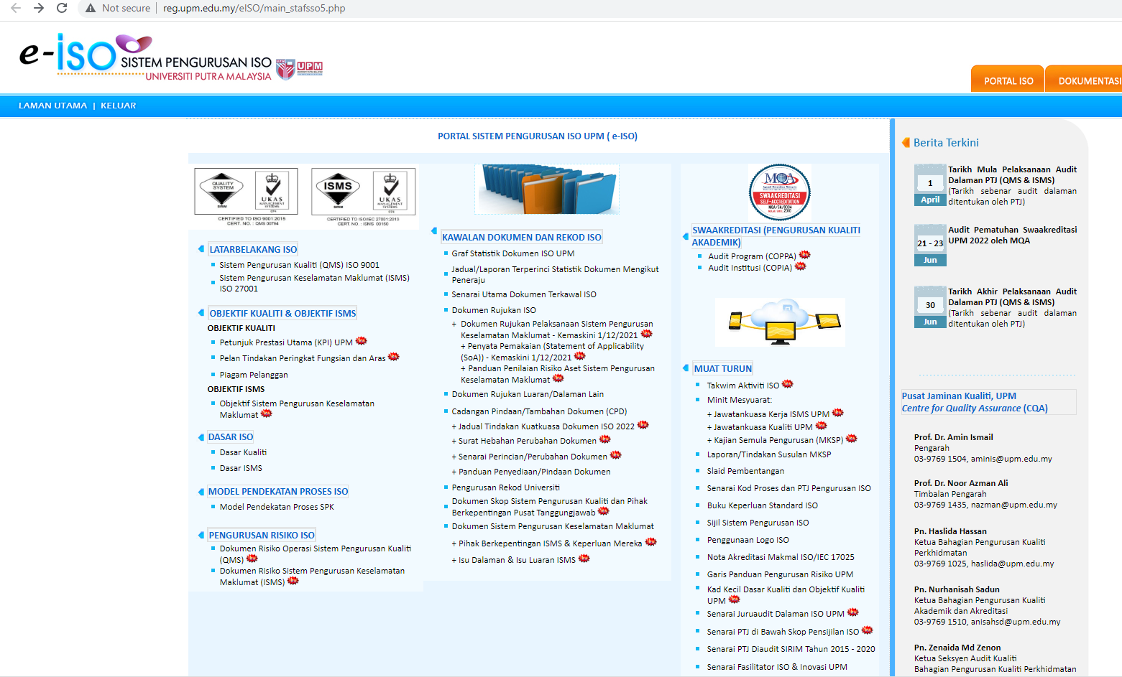
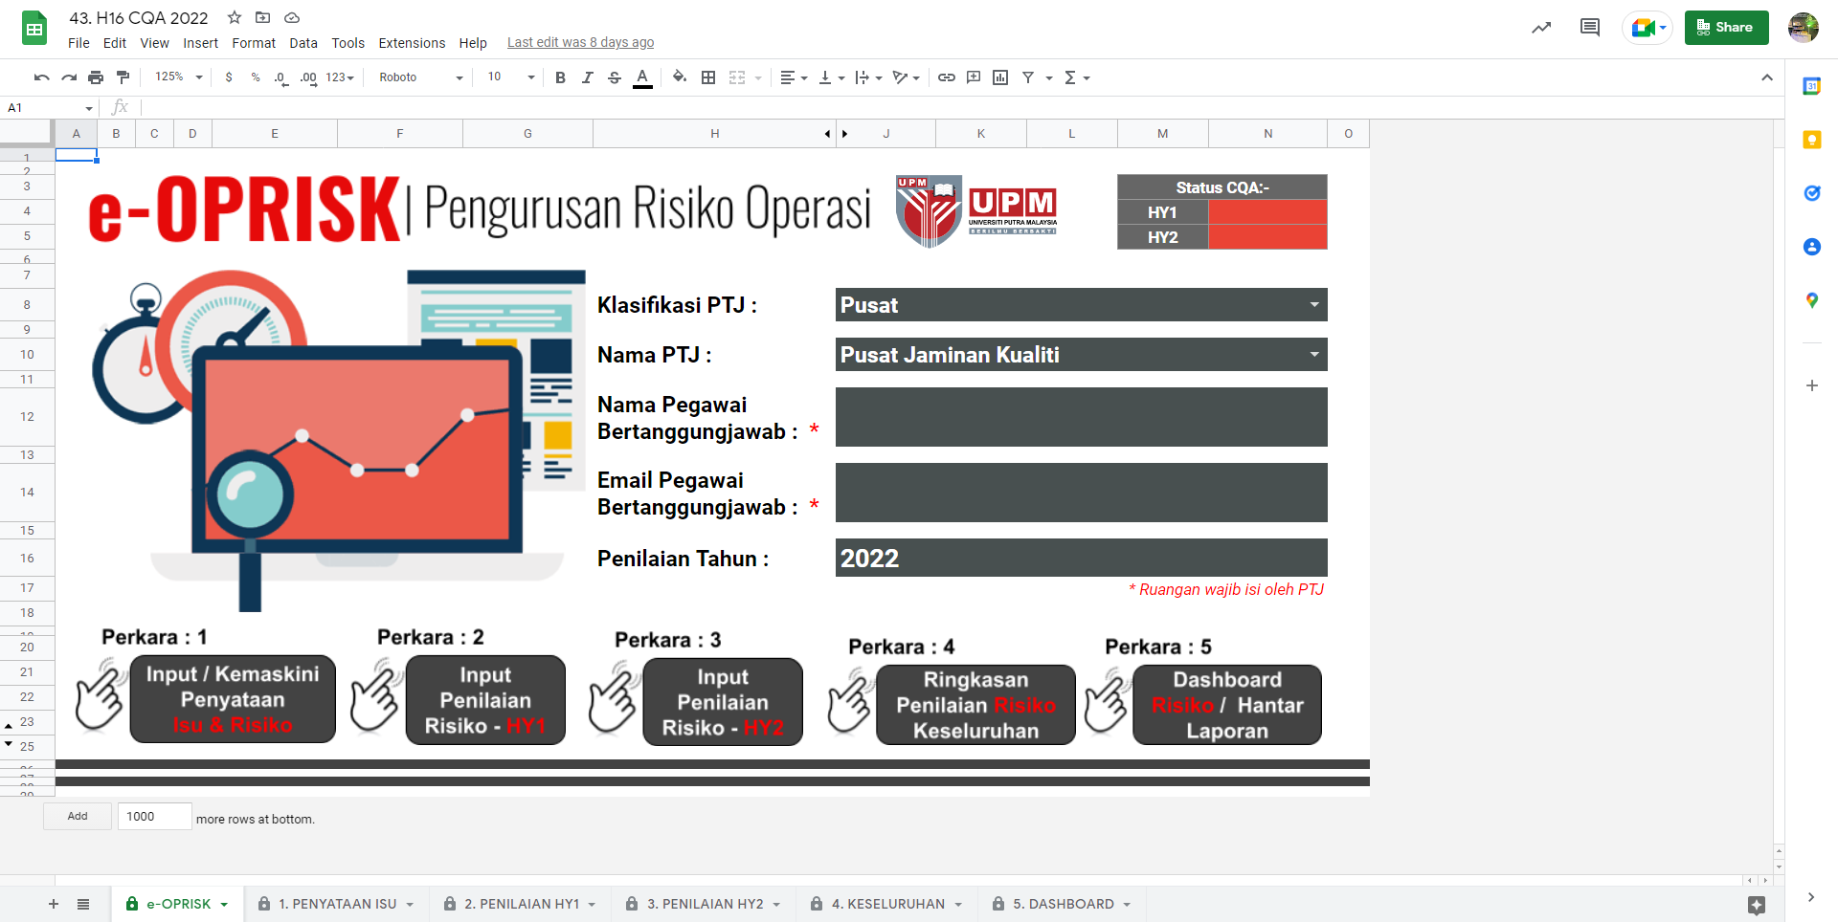
PENGURUSAN RISIKO OPERASI UPM
LAMAN UTAMA e-OPRISK PTJ

Slide 10
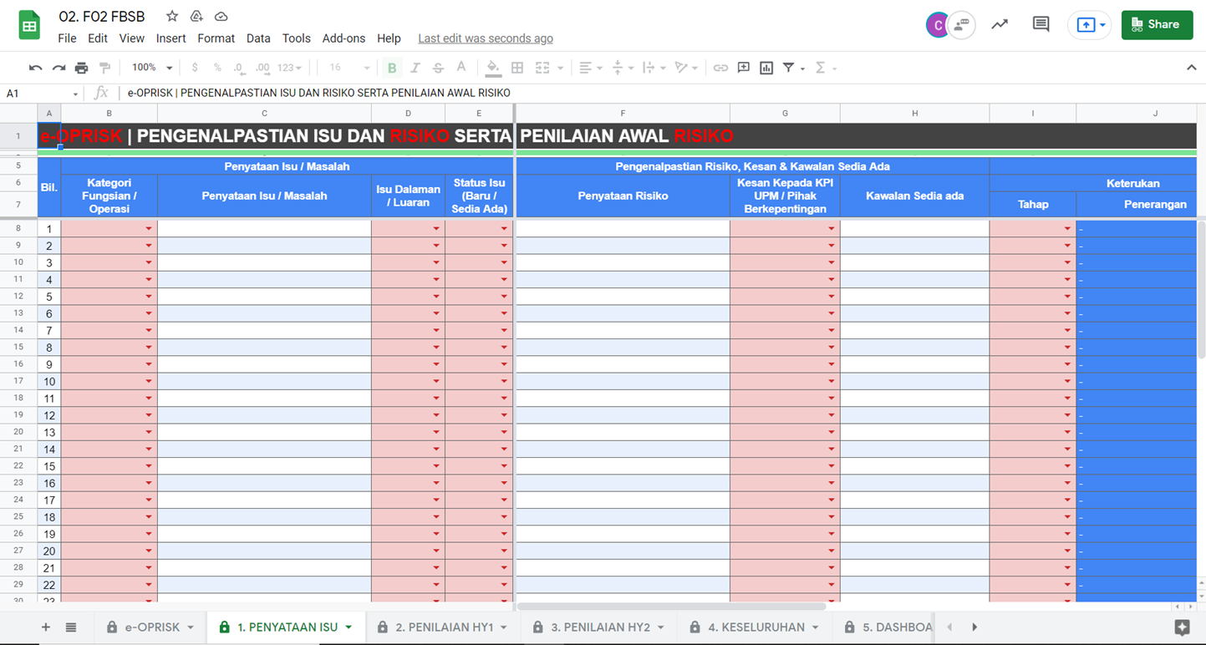
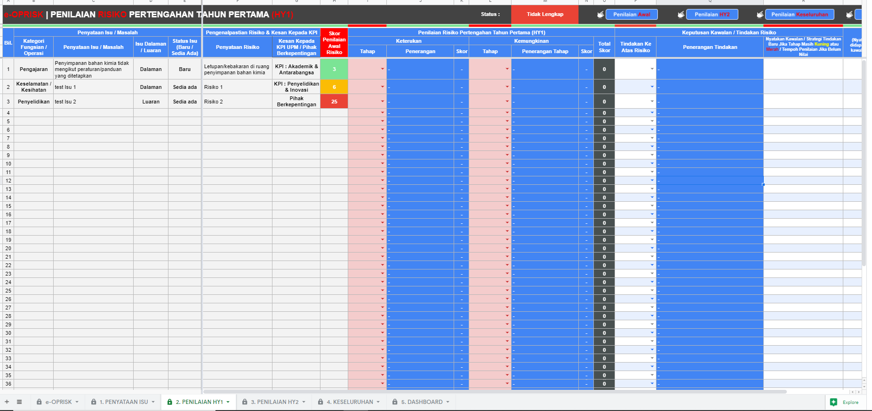
PENGURUSAN RISIKO OPERASI UPM
PENGENALPASTIAN ISU DAN RISIKO SERTA PENILAIAN AWAL RISIKO
PENILAIAN RISIKO PERTENGAHAN TAHUN PERTAMA (HY1)

Slide 11
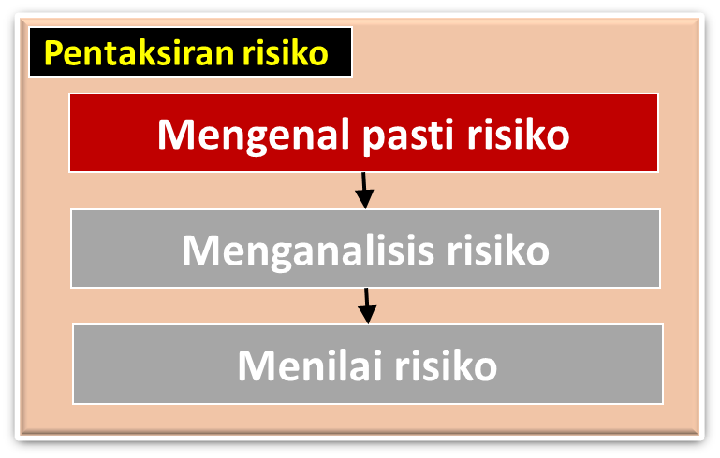
PENGURUSAN RISIKO OPERASI UPM
Mengenal pasti Risiko
ISU | RISIKO | KAWALAN
Pernyataan isu operasi di PTJ: Relevan dengan matlamat & arah tuju PTJ Memberi kesan kepada pencapaian keputusan Sistem Pengurusan Kualiti yang hendak dicapai | Pernah berlaku: Mudah dikenalpasti dan sering menjadi rujukan. Tindakan pembetulan Belum pernah berlaku Mempunyai potensi untuk berlaku pada masa hadapan. Tindakan pencegahan | Nyatakan kawalan yang telah/sedang dilaksanakan atau dokumen yang ada menjadi rujukan. Sekiranya tiada kawalan sedia ada, nyatakan ‘Tiada’ pada ruangan tersebut.
Pernyataan Isu
Program pengajian tidak dikemaskini mengikut tempoh yang ditetapkan iaitu setiap 5 tahun
Pernyataan Risiko
Program yang ditawar tidak relevan dengan perkembangan teknologi dan industri
CONTOH:
Pernyataan Isu
Penyimpanan bahan kimia tidak mengikut peraturan/panduan yang ditetapkan
Pernyataan Risiko
Letupan/kebakaran di ruang/stor penyimnan bahan kimia

Slide 12
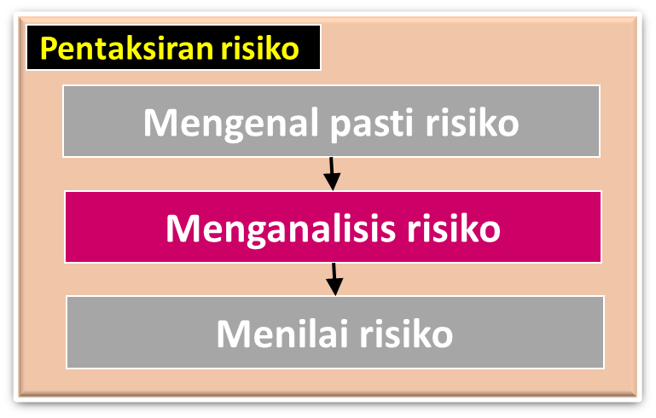
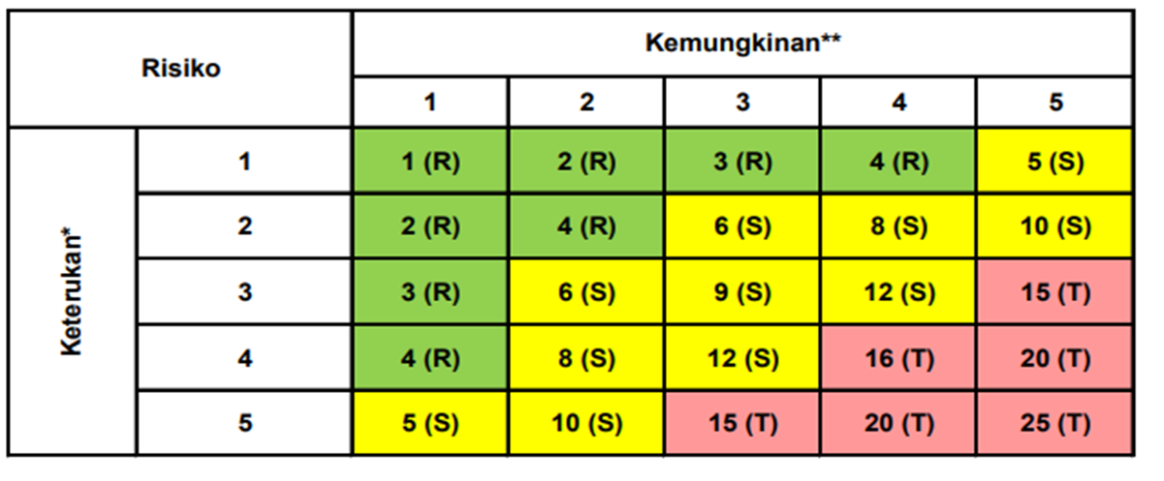
PENGURUSAN RISIKO OPERASI UPM
Menganalisis risiko
Keterukan x Kemungkinan
= Tahap Risiko
Tahap Risiko
 | Rendah
 | Sederhana
 | Tinggi
Penilaian awal wajib dibuat bagi memastikan tahap risiko tersebut.

Slide 13
PENGURUSAN RISIKO OPERASI UPM
‘KETERUKAN’
Tahap ‘Keterukan’ berdasarkan Skala ditetapkan
Keterukan (Severity): Kesan tahap kemudaratan yang berlaku akibat berlakunya insiden
‘KEMUNGKINAN’
Tahap ‘Kemungkinan’ berdasarkan Skala ditetapkan
Kemungkinan (Likelihood): Insiden yang mungkin berlaku pada tempoh masa tertentu/kekerapan insiden
Skala | Tahap | Keterangan
1 | Tidak Ketara | Impak yang boleh diabaikan
2 | Kecil | Impak yang boleh dikendalikan di peringkat Bahagian /Jabatan / Unit di PTJ
3 | Sederhana | Impak yang boleh dikendalikan secara normal oleh Pengurusan PTJ
4 | Tinggi | Impak yang menyebabkan Petunjuk Prestasi Utama (KPI) UPM terjejas teruk
5 | Melampau | Impak yang menyebabkan Petunjuk Prestasi Utama (KPI) UPM terjejas sangat teruk
Skala | Tahap | Keterangan
1 | Tidak Dapat Dijangka | Boleh dikatakan mustahil dan tidak pernah berlaku
2 | Jarang Sekali | Belum diketahui berlaku selepas beberapa tahun
3 | Dapat Dijangka | Mungkin berlaku pada masa akan datang
4 | Mungkin | Mungkin boleh berlaku dan bukannya luar biasa
5 | Paling Mungkin | Hazard / insiden yang paling mungkin berlaku

Slide 14
PENILAIAN
5
Pada ruangan STRATEGI & BUKTI TINDAKAN.
Nyatakan strategi tindakan sekiranya total skor penilaian risiko adalah tahap Sederhana (KUNING) dan tahap Tinggi (MERAH).
Tahap Rendah (HIJAU) tidak perlu strategi tindakan.
Ruangan Strategi Tindakan bagi tahap Risiko warna KUNING dan MERAH perlu lengkap diisi. Jika tidak, status TIDAK LENGKAP (indikator warna Merah) akan terpapar.
Pada ruangan BUKTI SOKONGAN STRATEGI TINDAKAN & KAWALAN SEDIA ADA.
Nyatakan/senaraikan bukti tindakan yang telah dinyatakan pada ruangan ‘Kawalan Sedia Ada’ dan ‘Strategi Tindakan.
Bukti sokongan yang dinyatakan pada ruangan ini perlu disimpan di PTJ, sama ada rekod dalam softcopy atau hardcopy.
Ruangan ini perlu lengkap diisi. Jika tidak, status TIDAK LENGKAP (indikator warna Merah) akan terpapar.

Slide 15
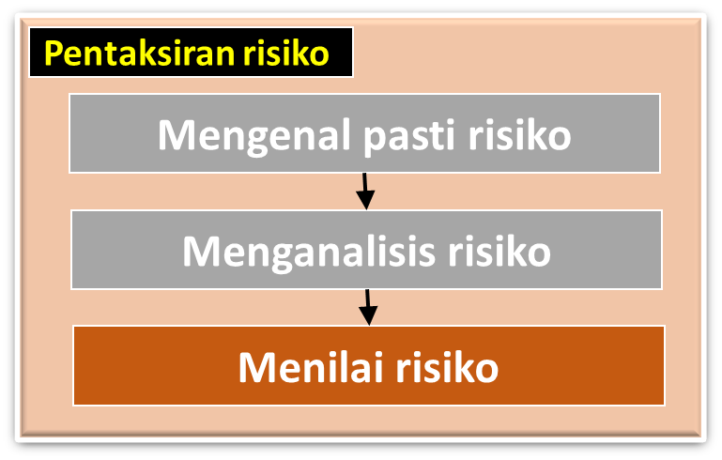
PENGURUSAN RISIKO OPERASI UPM
Menilai risiko
1-4 | Risiko Rendah | Perlu diambil tindakan oleh TWP/PYB untuk menilai risiko boleh diterima atau tidak. Sekiranya tidak, laksanakan rawatan risiko dan dokumenkan. Pemantauan berterusan boleh dilaksanakan oleh TWP/PYB.
5-12 | Risiko Sederhana | Perlu diambil tindakan oleh TWP/PYB untuk melaksanakan rawatan risiko dan didokumenkan. Pemantauan dan semak semula keberkesanan langkah kawalan secara terancang oleh TWP/PYB.
15-25 | Risiko Tinggi | Perlu diambil respon segeraoleh TWP/PYB untuk rawatan risiko dan didokumenkan. Pemantauan dan semakan semula oleh TWP/PYB.
Laksana kawalan sedia ada & Pemantauan berterusan
Strategi Tindakan

Slide 16
KAWALAN RISIKO
Terima risiko tanpa sebarang kerugian
Risiko yang boleh dikawal dengan efisien
(*Bagi tahap risiko Rendah)
TOLAK ANSUR (Tolerate)
Ambil risiko untuk mengejar peluang
Kaedah Kawalan Risiko
HAPUS
(Terminate)
RAWAT
(Treat)
Keluarkan isu tersebut daripada senarai Pengurusan Risiko PTJ
Rawat risiko menggunakan sumber sedia ada
Laksana Tindakan untuk mengawal risiko
(*Bagi tahap risiko Sederhana & Tinggi)
Tukar strategi tindakan sekiranya tahap risiko masih Sederhana atau Tinggi
PINDAH
(Transfer)
Belum nilai
Nyatakan bila penilaian akan dibuat & pantau masa/tempoh penilaian
Kongsi risiko dengan pihak lain (perlu dimaklumkan kepada PTJ tersebut)
Pantau tindakan secara bersama

Slide 17
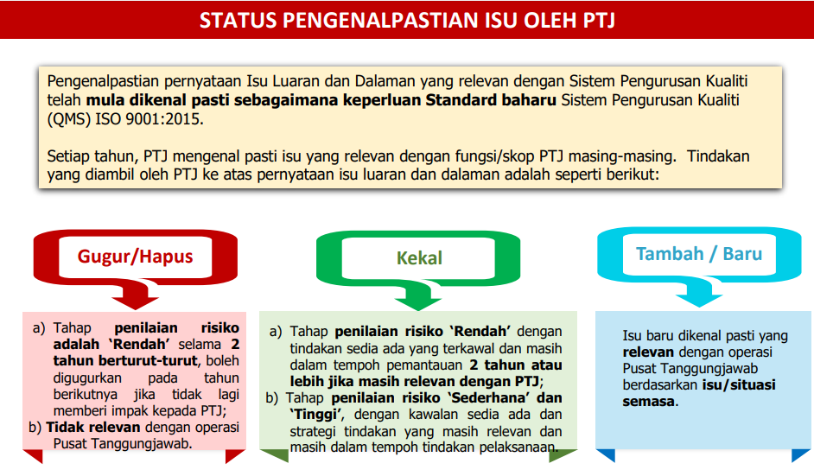
PENGURUSAN RISIKO OPERASI UPM

Slide 18
GAMBARAN KESELURUHAN PENGURUSAN RISIKO OPERASI DI UPM
Tolak ansur
Dalaman
Kawalan Risiko HY2
Pengenal pastian Isu
Rawat
4
1
Luaran
Pindah
Risiko
Operasi UPM
Hapus
KPI: Akademik & Antarabangsa
Belum nilai
3
2
Penilaian Risiko
Kesan Risiko
KPI:Penyelidikan & Inovasi
Awal
Pihak Berkepentingan
KPI: Hal Ehwal Pelajar & Alumni
HY1
KPI: Pertanian
HY2
KPI: Jaringan Industri & Masyarakat
Tahap Risiko
KPI: Perkhidmatan Perpustakaan & ICT
Pemantauan berterusan
Rendah
KPI: Sumber Manusia
Sederhana
Tinggi
Strategi Tindakan
KPI: Pengurusan Kewangan & Aset
Nota: Awal- Penilaian Risiko Awal HY1 – Penilaian Pertengahan Tehun Pertama HY2 – Penilaian Pertengahan Tahun Kedua
KPI: Kemampanan Kewangan

Slide 20
Terima Kasih

